Slide 1
28.10.2020
Использование технологий дистанционного обучения в преподавании иностранных языков

Slide 2
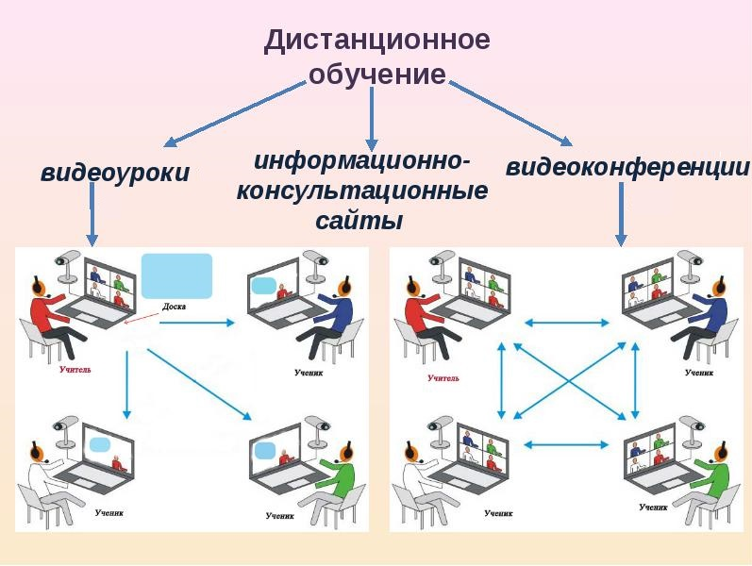

Slide 3
Видеосвязь
Веб-технологии
Электронная почта
Обучающие видео и презентации
Видеоуроки
Вебквест
Он-лайн тестирование
Виртуальная экскурсия
Энциклопедические и страноведческие сайты
Программный продукт Skype
Платформа ZOOM
Видеоконференции
Приложение LearningApps.org
Quizlet

Slide 4
Применение новых информационных технологий, при условии обеспечения соответствующим оборудованием, использование разнообразных средств дистанционного обучения, открывает новые перспективы в процессе преподавания иностранного языка.

Slide 5
Что для этого нужно?
продумать структуру подачи материала
выбрать визуальные средства
виды и формы наглядности: языковые, зрительные, слуховые
методически корректное планирование урока
отбор и организация материала в соответствии с целями и задачами

